Slide 1
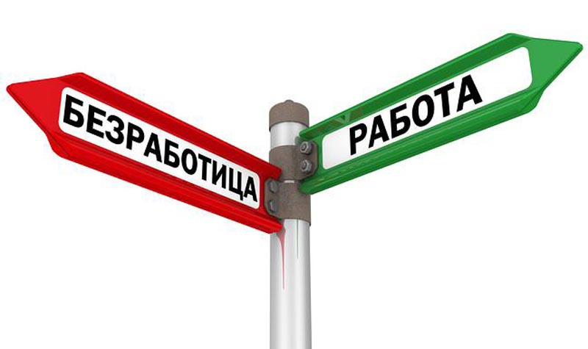
Занятость и безработица
11 класс, экономика, профиль
Дудырева Т.Ю. учитель МАОУ СОШ №80 г.Перми

Slide 2
План урока:
Занятые и безработные
Теории безработицы
Формы безработицы
Последствия безработицы
Государственная политика в области занятости

Slide 3
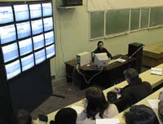
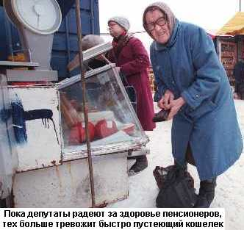
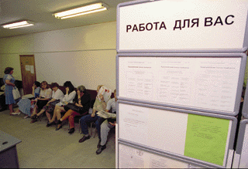
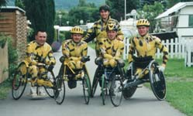
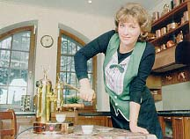
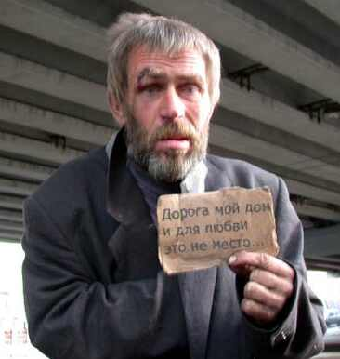
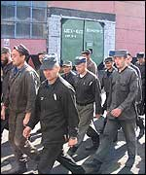
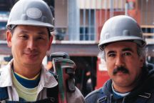
Общая численность населения (P)
Численность
нетрудоспособного населения
Численность трудоспособного населения (AP) >16 лет
Включаемые в
численность
рабочей силы (L)
Не включаемые в
численность
рабочей силы (NL)
Пенсионеры
Заключенные
Инвалиды
Студенты
Домохозяйки
Бродяги
Безработные
Занятые (Е)
Заключенные
Занятые
Безработные (U)
Инвалиды
        Студенты
Домохозяйки
Пенсионеры
Бродяги

Slide 4
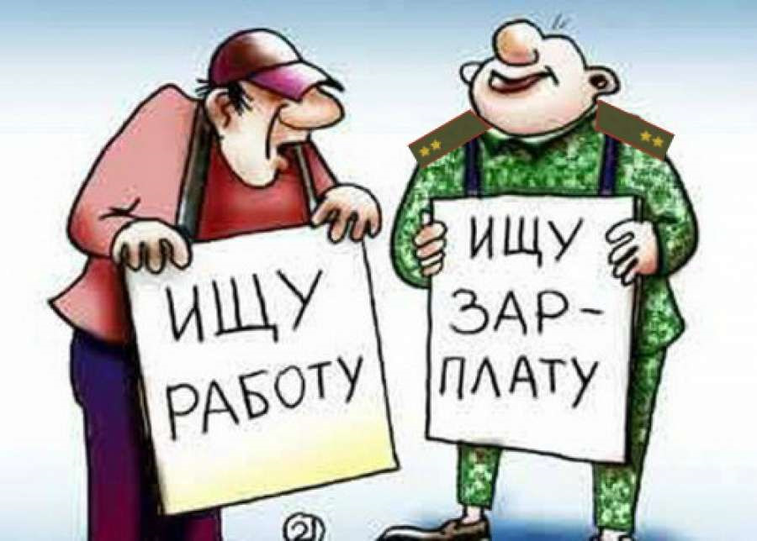
Экономически активная часть населения:
Занятые – та часть которая работает по найму, занимается частным бизнесом, находится на государственной службе и учится
Безработные – та часть, которая намерена работать, ищет работу, но не может её получить по той или иной причине.

Slide 5
По действующим законам РФ:
Занятые:
работающие по найму на условиях полного или неполного рабочего времени;
отсутствующие в связи с временной нетрудоспособностью, отпуском и т.д.;
самостоятельно обеспечивающие себя работой, в том числе предприниматели;
проходящие службу в Вооружённых силах и ОВД;
обучающиеся в общеобразовательных школах, проф-тех училищах, высших и средних учебных заведениях
Безработные:
не имеют работы и заработка;
зарегистрированы в службе занятости в целях поиска подходящей работы;
готовы приступить к работе.

Slide 6

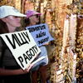
Социально-экономическое явление, при котором часть экономически активного населения не занята в процессе производства товаров и услуг
Безработица -
Безработные -
Относящиеся к экономически активному населению люди,
которые намерены работать, ищут работу, но не могут найти ее по той или иной причине

Slide 7
Безработица – одна из центральных проблем современного общества.
Она – неотъемлемый атрибут рыночной экономики.
По данным ООН каждый третий человек на Земле не имеет работы, или имеет случайный заработок.
Чем ниже уровень социально-экономического развития страны, тем выше уровень безработицы и наоборот.
В СССР существовала скрытая безработица (количество рабочих превышало потребность народного хозяйства в них). Отсюда - депрофессионализм, низкое качество продукции, уравниловка в оплате труда.
Для общества страшна не безработица, а отсутствие механизма ее регулирования и защиты.
Высокий уровень безработицы означает недоиспользование ресурсов и низкие доходы населения, что обостряет социально-экономическую ситуацию в обществе, семье; возрастает эмоциональная напряженность в обществе.
Незанятость отрицательно влияет на человека: снижается квалификация, теряется самоуважение; бездеятельность, чувство одиночества, ненужности приводят к падению моральных основ личности, общества, распаду семьи, ухудшению физического и психического состояния человека.
Потеря работы уступает по уровню стресса только смерти ближайшего родственника или тюремному заключению.

Slide 8
Теории безработицы.
Теория народонаселения Мальтуса.
Причиной безработицы и бедности масс является более быстрый рост населения по сравнению с ростом производства предметов потребления.
Население растет в геометрической прогрессии, а средства существования – в арифметической. Поэтому в мире существует абсолютное перенаселение.
Выход – войны, эпидемии, принудительное ограничение рождаемости государством.

Slide 9
Теории безработицы
2. Теория марксизма.
Сумма постоянного капитала возрастает быстрее, чем сумма переменного капитала. В авансированном капитале часть постоянного капитала возрастает, часть переменного капитала уменьшается.
Количество занятых рабочих возрастает медленнее, чем возрастает весь капитал и спрос на рабочую силу относительно сокращается. Кроме того, обновление капитала происходит на новой основе, что приводит к сокращению спроса на рабочую силу. Это ведет к появлению армии безработных.
Безработица – не случайное явление, а следствие накопления капитала.

Slide 10
Теории безработицы
3. Теория полной занятости Кейнса.
Безработица - временное явление и ее можно ликвидировать.
Причина безработицы – недостаточный спрос на товары по сравнению с их предложением. Порождается психологией людей к увеличению сбережений.
В результате возрастает масса нереализованной продукции, сокращаются объемы производства, возрастает безработица.
Ее можно ликвидировать государственным регулированием: увеличить капиталовложения, уменьшить банковский процент, осуществлять налоговое регулирование.

Slide 11
Виды безработицы:
Естественная:
  Добровольная – возникает вследствие того, что рабочие не хотят работать за предлагаемую им заработную плату, но приступили бы к работе, если бы она была большей.
  Фрикционная (2-3% рабочей силы) – связана с постоянным движением население из одного региона в другой, с изменением в семейном положении, после окончания учёбы, уволенные военнослужащие. Для нее характерно состояние поиска или ожидания работы в недалеком будущем.

Slide 12
Виды безработицы:
Вынужденная:
  Структурная безработица – невозможность трудоустройства в связи с несоответствием структуры спроса и предложения рабочей силы. Она более продолжительна, чем фрикционная.
    Технологическая – связана с ликвидацией рабочего места вследствие модернизации производства.
    Конверсионная – связана с сокращением отраслей ВПК и их перепрофилированием.
  Циклическая (застойная) безработица – невозможность найти работу в регионах, охваченных экономическим спадом, когда общее количество свободных рабочих мест меньше количества безработных.

Slide 13
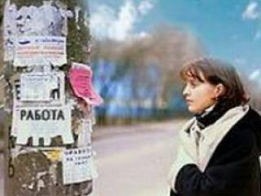
Виды безработицы:
Скрытая безработица – возникает в тех случаях, когда люди имеют неполный рабочий день или неполную рабочую неделю. Официально они не регистрируются как безработные.

Slide 14
Норма безработицы:
Масштабы безработицы определяются:
1. показателем, который называется АБСОЛЮТНЫМ ЧИСЛОМ БЕЗРАБОТНЫХ
2. НОРМОЙ БЕЗРАБОТИЦЫ (отношение числа безработных (U) к численности совокупной рабочей силы(L), выраженной в процентах)
rU= | U | x 100%
 | L

Slide 15
Естественный уровень безработицы – это уровень безработицы при полной занятости в условиях существования фрикционной и структурной безработицы (3-7%).
Полная занятость – уровень занятости, когда в экономике имеется только фрикционная и структурная безработица.

Slide 16
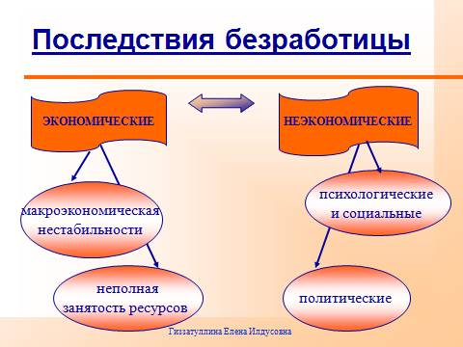
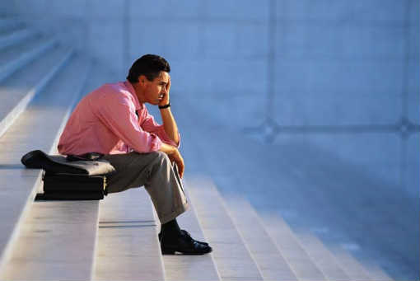
Последствия безработицы
Предположите и запишите в тетрадь

Slide 17
Закон Оукена:
Если темп прироста ВВП равен 2,5% в год, то норма безработицы изменяться не будет;
Если темп прироста ВВП будет выше 2,5%, то норма безработицы уменьшится; при этом повышение темпа прироста ВВП на каждый процентный пункт сверх 2,5% повлечёт за собой снижение нормы безработицы на 0,4 процентных пункта;
Если темп прироста ВВП будет меньше 2,5%, то норма безработицы вырастет; при этом снижение темпа прироста ВВП ниже уровня 2,5% повлечёт за собой увеличение нормы безработицы на 0,4 процентных пункта на каждый процентный пункт снижения ВВП.
U‘r = -0,4 x ( | ВВП | Х 100% - 2,5%)
 | ВВП

Slide 18
Роль безработицы в экономике:
1) резерв рабочей силы;
2) пресс на заработную плату;
3) социальный санитар (отбор кадров).
Увеличение безработицы на 1% означает уменьшение ВНП на 2,5% (закон Оукена).

Slide 19
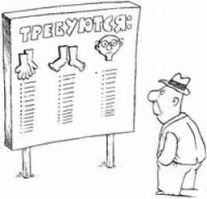
Государственное регулирование занятости
1. Создание служб занятости,
выплата пособий по безработице
2. Усовершенствование системы сбора и предоставления информации о наличии рабочих мест
3. Создание учреждений по
переквалификации кадров
4. Проведение стабилизационной политики и недопущение массовой безработицы
5. Создание дополнительных рабочих мест в госсекторе экономики.

Slide 20
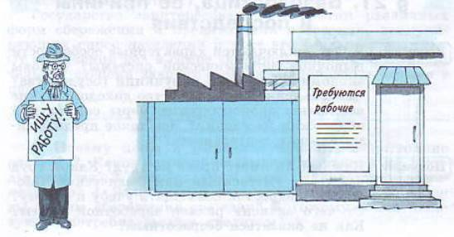
Домашнее задание
Ответить на вопрос: грозит ли мне безработица в будущем?
«Гарантии материальной и социальной поддержки»
§ 22

